Slide 1
«Игра – путь детей к познанию мира, в котором они живут и который призваны изменить». А. М. Горький

Slide 2
Изучение истории родного города через игровые технологии во внеурочной деятельности.
Учитель истории и обществознания МБОУ СОШ №6
Гончарова Анна Алексеевна

Slide 3
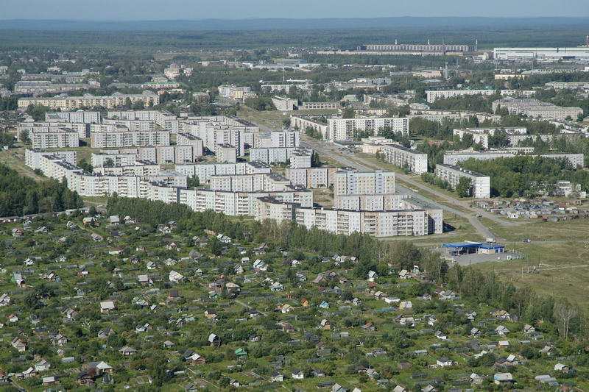
Моя малая Родина –
Верхняя Салда

Slide 4
Этап 1.
Озвучить и объяснить название команды, связанной с тематикой родного города

Slide 5
Этап 2. Геральдический!
Задание: Собрать пазл – герб г. Верхняя Салда и объяснить его символику.

Slide 6
Этап 3 Своя игра
«История Салды»

Slide 7
География | 2 | 4 | 6 | 8 | 10
История города | 2 | 4 | 6 | 8 | 10
Салда в годы войны | 2 | 4 | 6 | 8 | 10
Памятники | 2 | 4 | 6 | 8 | 10

Slide 8
4 балла.
Назовите известные вам версии происхождения названия города Салда.
«Яма», «болото», «топкое место»
«липа» «река» (река среди лип)

Slide 9
6 баллов.
С именами этих первых промышленников Урала связана история города Салда. Назовите фамилию.
Демидовы

Slide 10
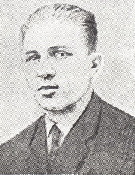
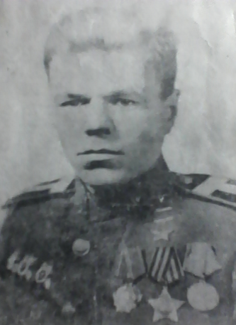
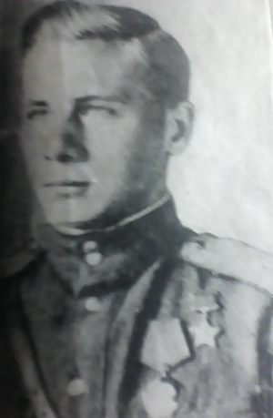
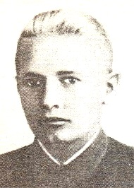
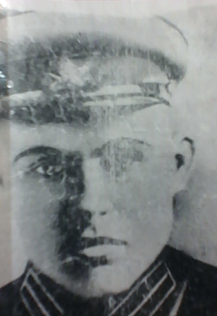
2 балла.
Назовите фамилии героев Советского Союза города Верхняя Салда.
Евстигнеев А.А. Мантуров М.Н. Смирнов В.С. Сабуров Г.П. Устинов С.Г.

Slide 11
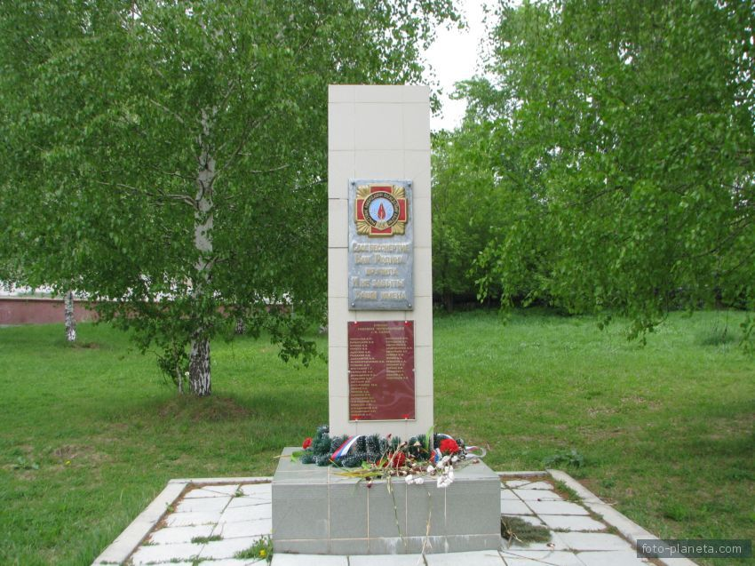
10 баллов
Кому посвящен данный памятник и где он находится?
Памятника чернобыльцам на площади героям Великой Отечественной войны.

Slide 12
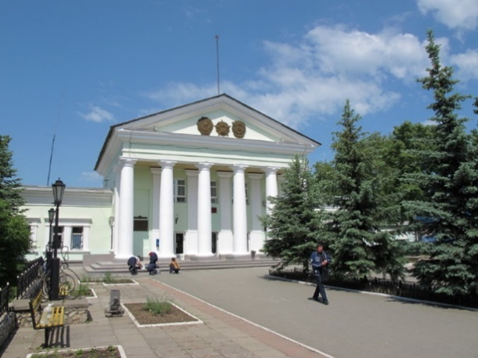
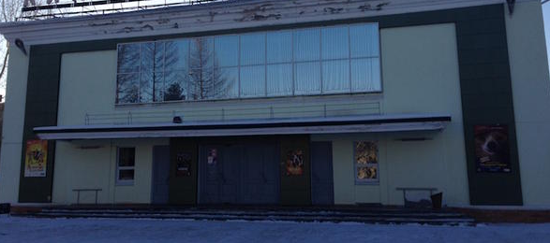
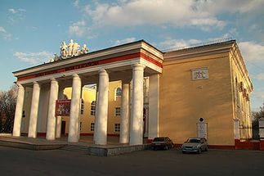
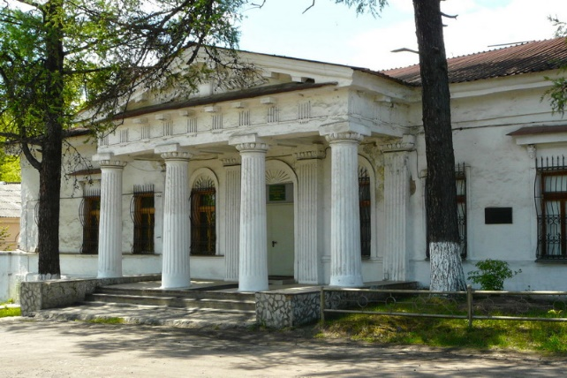
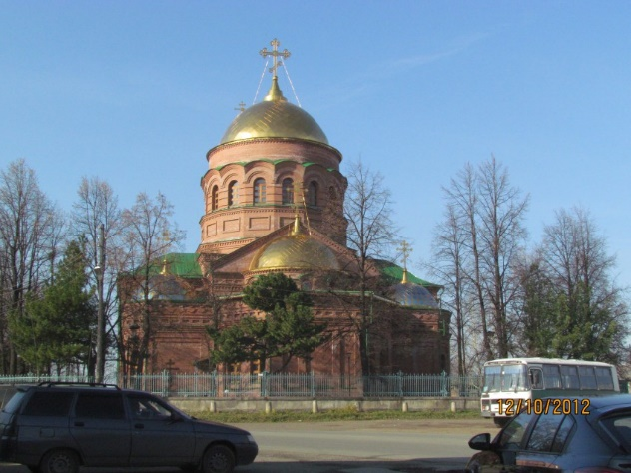
Этап 4. Культурный
Рассмотрите иллюстрации
и дайте полное описание здания:
Название;
Назначение;
В каком году было открыто;
Где расположено.

Slide 13
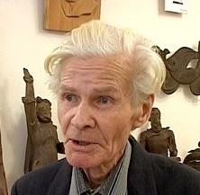
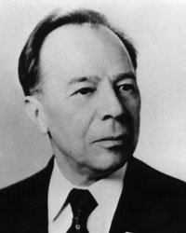
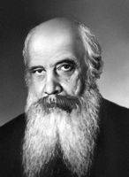
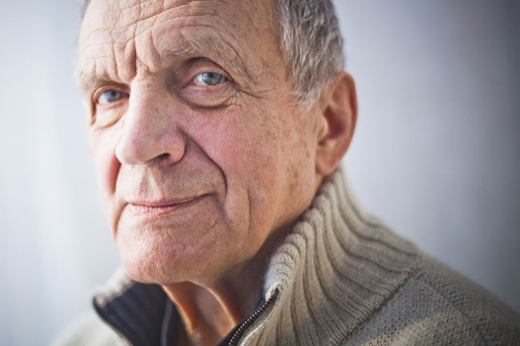
Этап 5. Ими гордится Салда!
Соотнесите деятельность, фамилию и фото почетных граждан города Верхняя Салда.

Slide 14
Этап 6. Литературный
Давным-давно (в учебник загляните)
Царя ______ державною рукой
Предписано Демидову ________
Поднять заводы над _________-рекой.
Года минули, в пору лихолетья
Немало жизней унесла ________,
Но вот он, размахнувшись на столетья,
Живет и трудится, рабочий город мой.
Его неброские и скромные пейзажи
Заезжему не скажут ни о чем,
А для меня всё значимо, всё важно
В краю, что ________ родиной зовём.
Здесь, обретя народа уваженье,
Оставили свой след – и это знает всяк–
Художник Кузнецов, Родыгин _______,
Певец Урала ________ - ________.
Музейных экспонатов не коснусь я грубо:
Серьезно изучаю – не слегка.
Строка судьбы Поленова и Грума
В историю ________ вписалась навека.
По сердцу, а не ради славы громкой,
Талантливо и не жалея сил,
Достойным завещанием потомкам
Завод наш пестовал _________Гавриил…
Движенье времени неудержимо,
Мы – современники иных годов,
Но светит нам звездой неугасимой
Эпоха наших дедов и отцов…

Slide 15
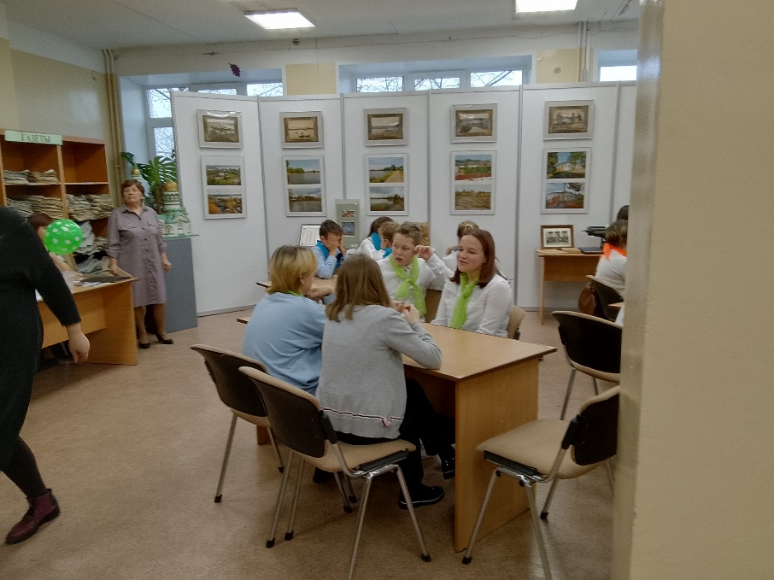
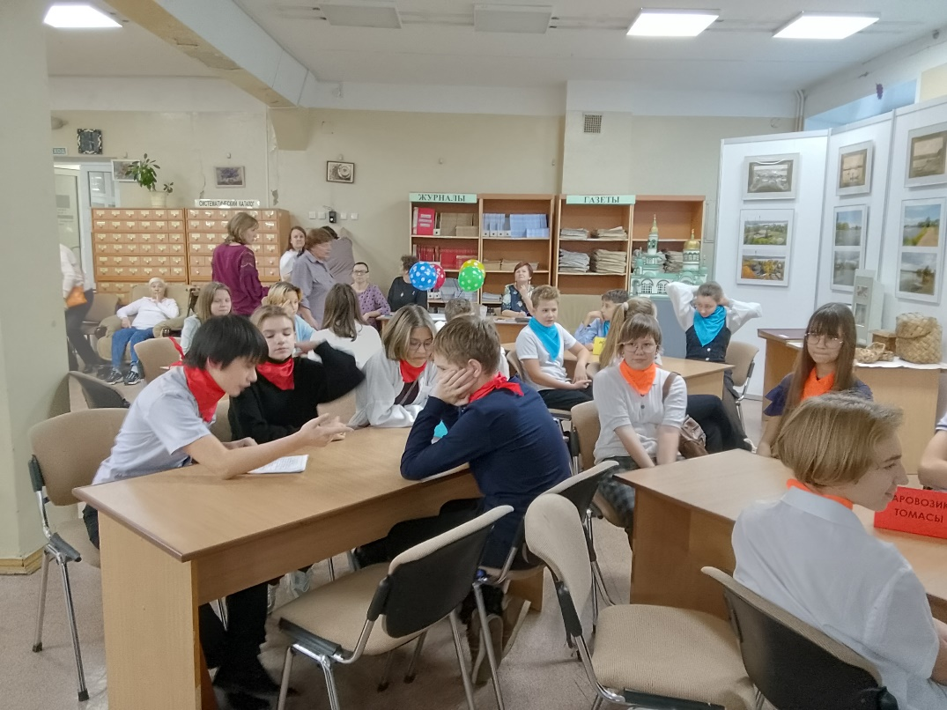
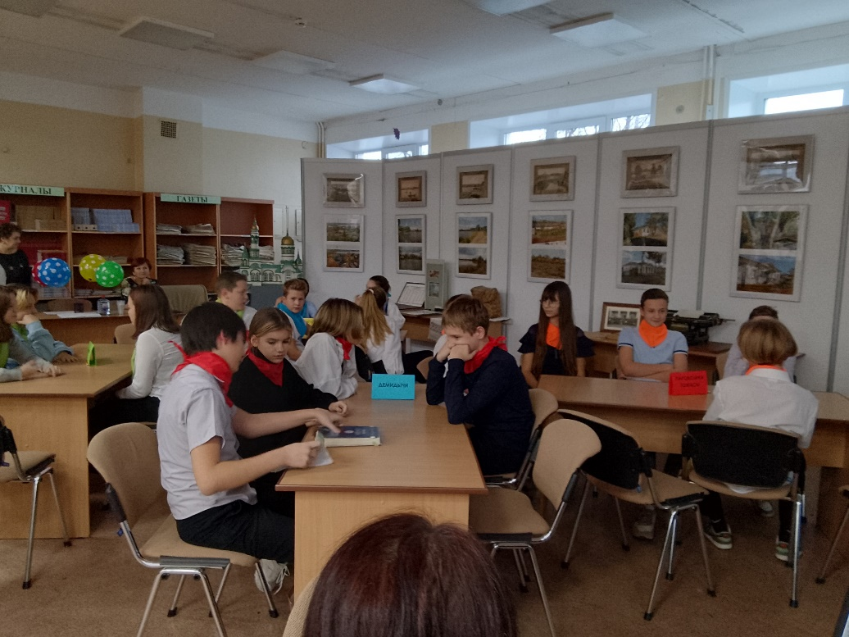
Брейн - квест «Город мой в вопросах и ответах» в рамках Всероссийской акции «Ночь музеев»

Slide 16
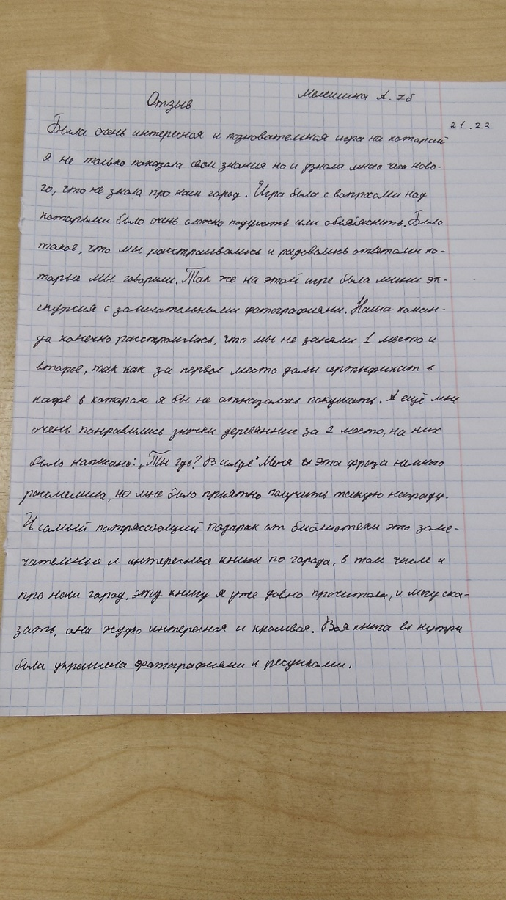
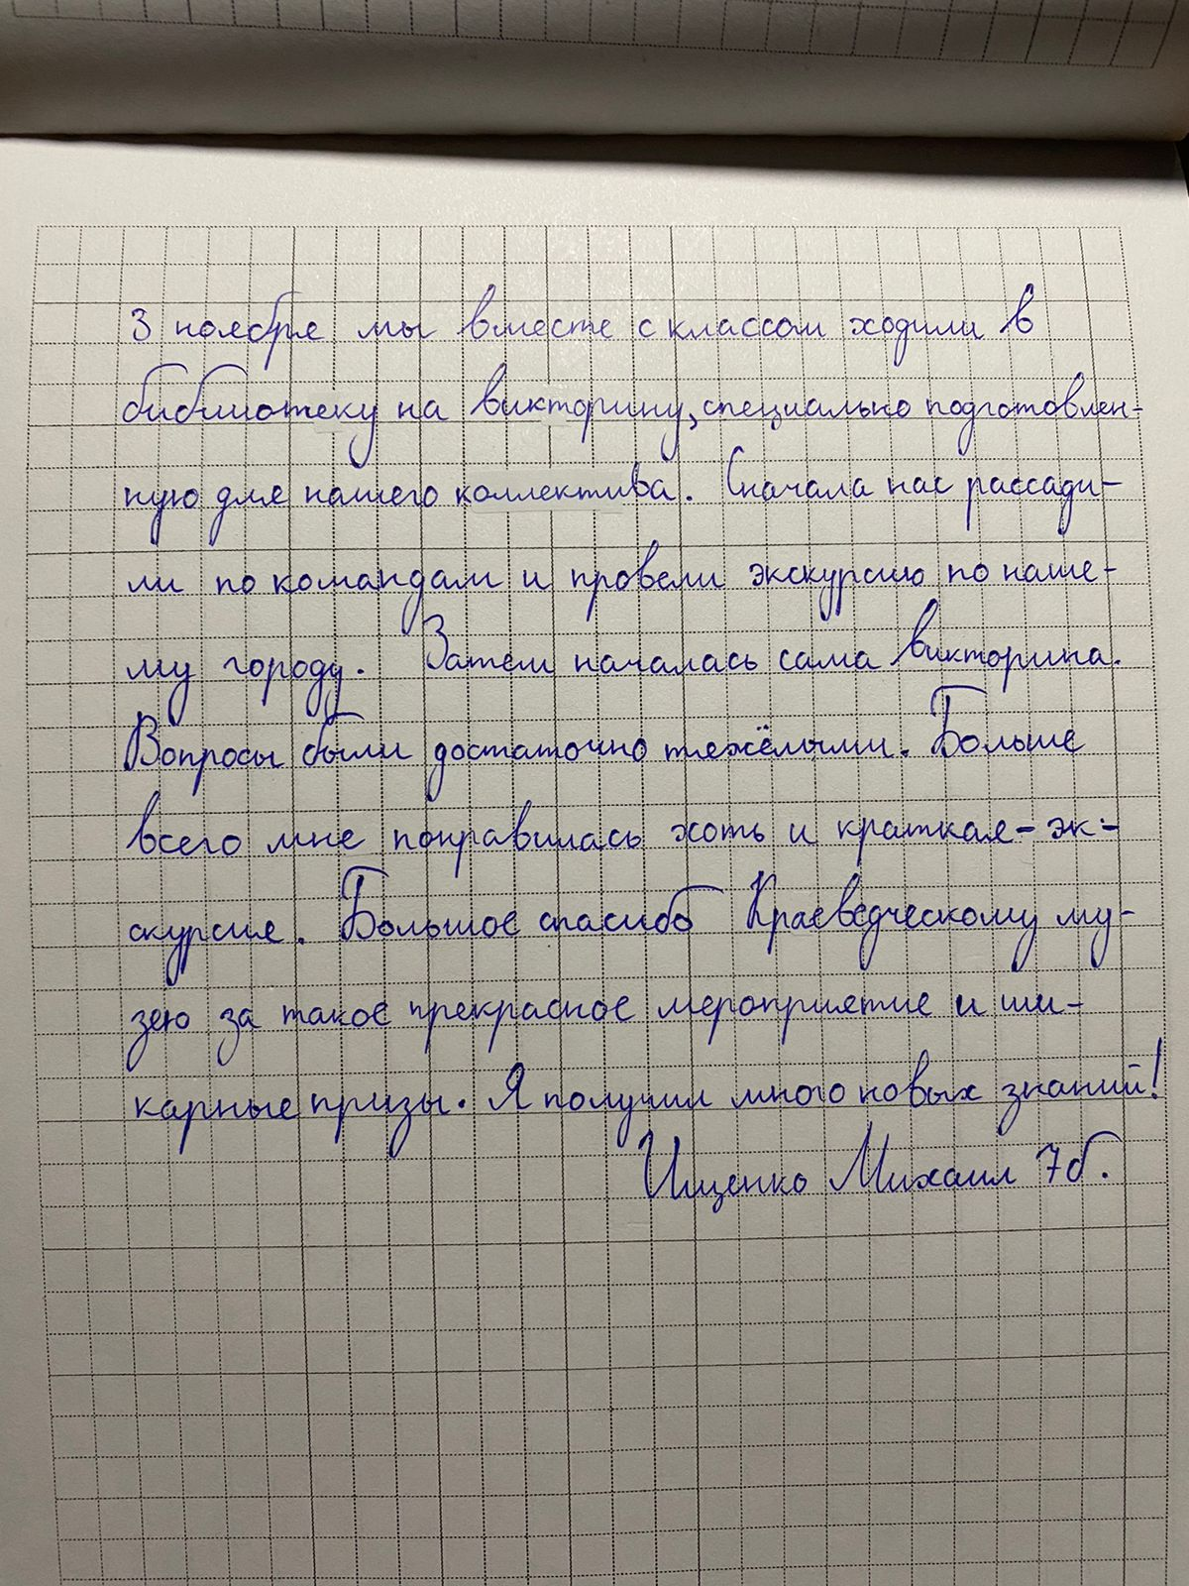
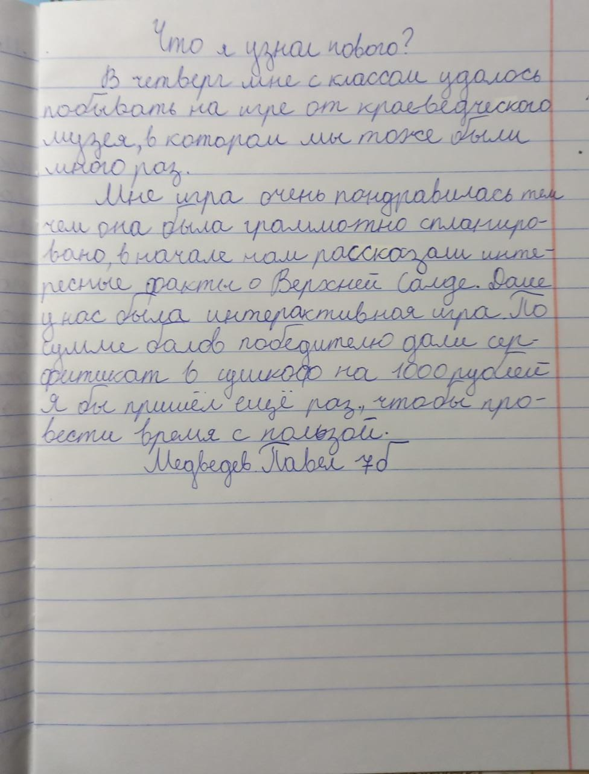
Отзывы учащихся на Брейн - квест «Город мой в вопросах и ответах»

Slide 17
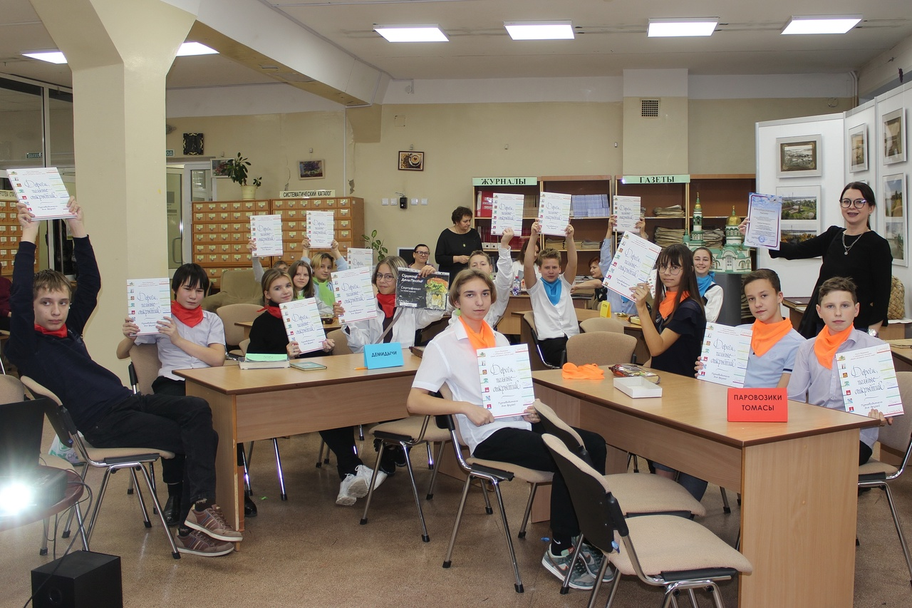
Участники брейн - квеста «Город мой в вопросах и ответах»

Slide 18
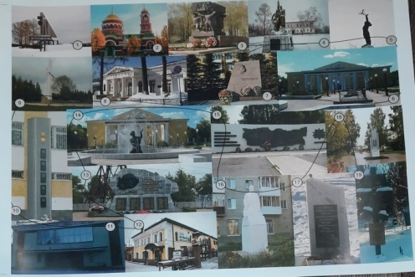
Настольная игра «Прогулка по родному городу»

Slide 19
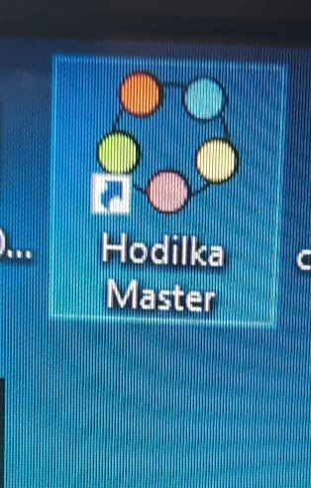
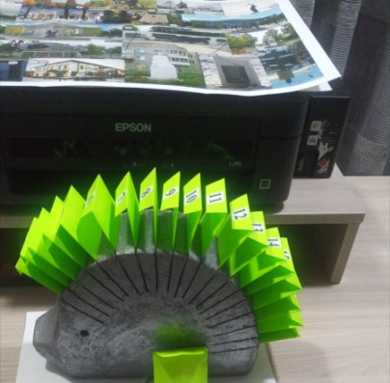
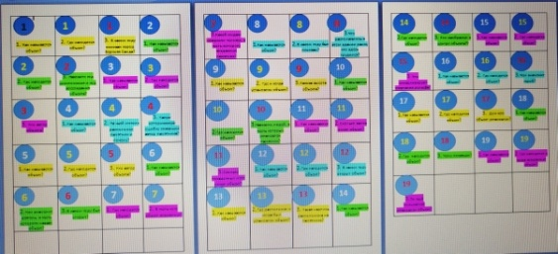
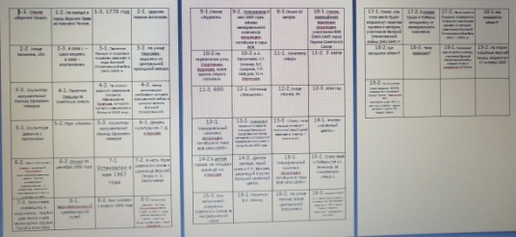
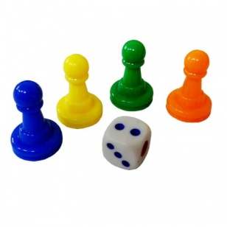

Slide 20
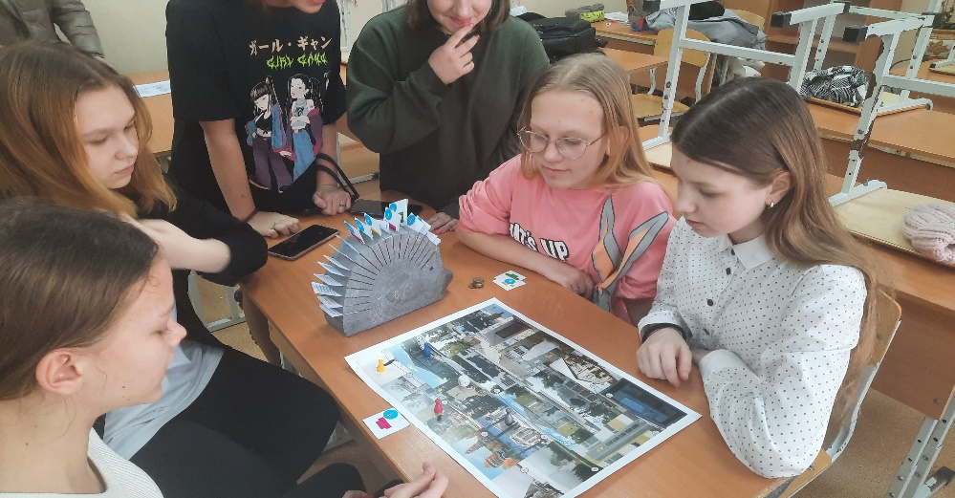
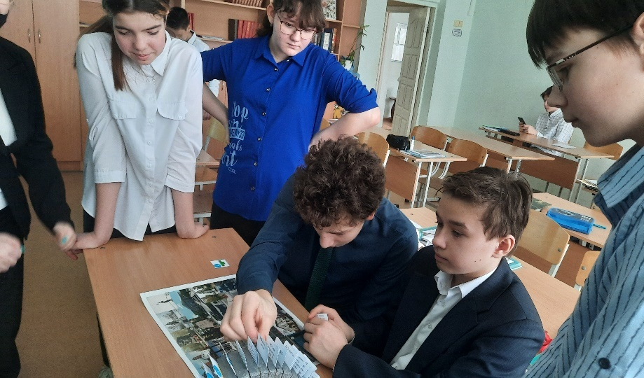
Практическое применение

Slide 21
Использование игровых технологий во внеурочной деятельности позволяет:
- Повысить качество образовательной работы с детьми .
- Раскрыть способности и интеллектуальных возможности детей,.
- Повысить активность, заинтересованность, мотивацию к занятиям.
- Достигнуть положительных результатов по повышению знаний о родном городе.

Slide 22
И. Сеченов писал: «Ребёнок всегда прав. Неправым может быть только взрослый, чья программа ребёнку не нравится».
Спасибо за внимание!

